Slide 2
Narodowe Święto Niepodległości
Święto państwowe w Polsce obchodzone corocznie 11 listopada dla upamiętnienia odzyskania niepodległości przez Polskę w 1918, po 123 latach zaborów (1795–1918)

Slide 3
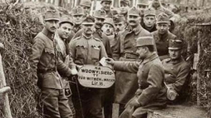
.
11 listopada 1918 r. Rada Regencyjna przekazała uwolnionemu z twierdzy magdeburskiej Józefowi Piłsudskiemu władzę wojskową i naczelne dowództwo podległych jej wojsk polskich. Tego samego dnia Niemcy podpisały zawieszenie broni kończące działania bojowe Wielkiej Wojny.

Slide 4
Z pewnością znaliście ich wcześniej!

Slide 5
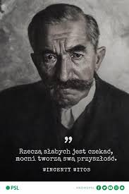

Slide 6
Oto propozycje, jak uczcić Święto Niepodległości i świętować bezpiecznie, mając na uwadze troskę o zdrowie swoje i innych:
Weź udział w akcji “Niepodległa do hymnu” – jak co roku, w samo południe 11 listopada włącz transmisję “Mazurka Dąbrowskiego” w radiu, telewizji lub zaśpiewaj z najbliższymi w domu albo na balkonie.
Weź udział w wydarzeniach kulturalnych online – obejrzyj w internecie “Festiwal Niepodległa na Krakowskim Przedmieściu” oraz wielu innych wydarzeń
Świętuj z Biało-Czerwoną – wywieś flagę na znak jedności i solidarności.
Skontaktuj się z bliskimi. Zadzwoń, napisz, sprawdź, co słychać u Twoich bliskich w kraju i za granicą – pokaż, że o nich pamiętasz w tym ważnym dniu.
Sprawdź, czy ktoś z Twoich sąsiadów nie potrzebuje pomocy – czasami wystarczy trochę życzliwości i rozmowa.

Slide 7
Pamiętajmy o wywieszeniu flagi
Tu znajdziemy instrukcję
A taki powinien być efekt końcowy

Slide 8
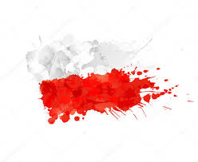
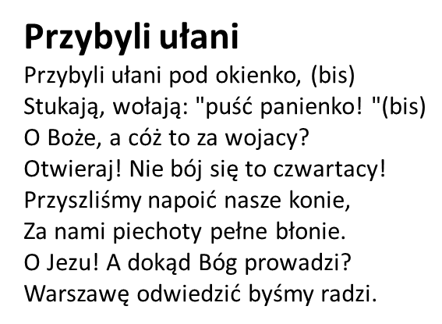
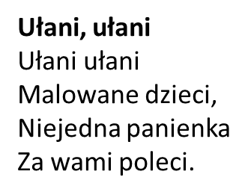
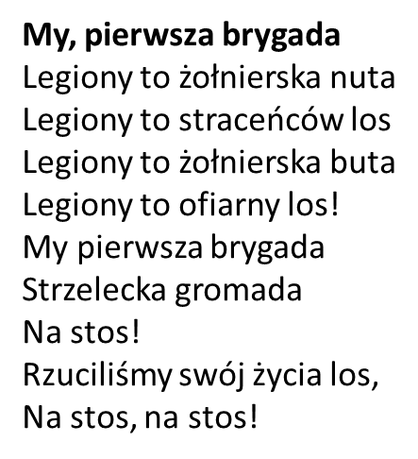
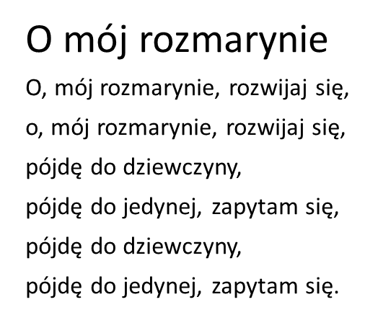
Jeszcze Polska nie zginęła, kiedy my żyjemy…
Białe róże
Rozkwitają pąki białych róż, Wróć, Jasieńku, z tej wojenki już, Wróć, ucałuj, jak za dawnych lat, Dam ci za to róży najpiękniejszy kwiat.
Wojenko
Wojenko, wojenko, cóżeś ty za pani, Że za tobą idą, że za tobą idą Chłopcy malowani?

Slide 9
I na koniec pamiętajmy

